Slide 1
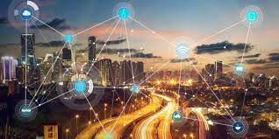
Université de Bejaia Faculté des sciences exactes Département d’Informatique
SUPPORT DE COURS:
Systèmes Intelligents Ambiants
(SIA)
Auteur: Dr. ATMANI Mouloud Spécialité M1 IA, Année: 2023/2024

Slide 2
Programme SIA
Chapitre 1: Evolution de l’informatique vers l’intelligence ambiante & gestion de contexte
Chapitre 2: De l’objet communicant vers l’objet social
Chapitre 3: Environnements intelligents
Chapitre 4: Challenges des systèmes intelligents ambiants

Slide 3
Objectifs du module SIA
Connaitre le cheminement de l’évolution de l’informatique;
Comprendre le concept de l’intelligence ambiante;
Les SIA et les domaines avec lesquels ils interagissent;
Objet programmable et son interaction avec l’environnement;
Etudier quelques environnements intelligents qui attirent les chercheurs et les grandes entreprises mondiales (Cloud, IoT, etc);
Cerner les grands challenges des SIA.

Slide 4
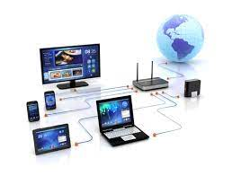
Chap.1:Evolution de l’informatique vers AmI
1. Introduction
Le monde a rapidement évolué et se transforme du jour au lendemain grâce à l’évolution technologique. Passant d’un monde très vaste où une personne ne peut contacter une autre personne qu’après une longue durée via les lettres postales, télégrammes, etc.
Avec le développement de l’informatique et de l’électronique (Ordinateur, Téléphone Portable, Internet, Réseaux sociaux, etc), le monde est devenu petit, les distances se sont fortement rétrécies et l’accès à l’information est instantané.

Slide 5
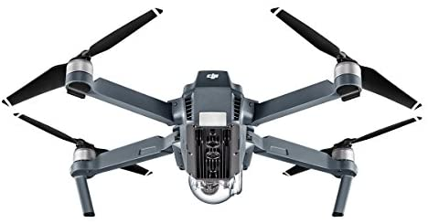
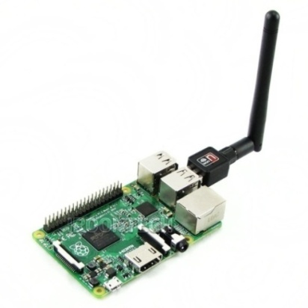
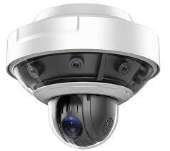
Chap.1:Evolution de l’informatique vers AmI
1. Introduction
Ces dernières années, nous profitons encore plus des échanges temps réel (courrier, audio, vidéo, etc).
Grâce à l’émergence de l’intelligence artificielle et des objets programmables et embarqués (GPS, capteurs, smart phones, etc.), il est possible de commander notre environnement à distance ou de le laisser fonctionner d’une manière autonome et prendre les décisions adéquates localement. Cependant, plusieurs défis, paramètres, problèmes restent à gérer pour éviter de mettre en danger les vies humaines.

Slide 6
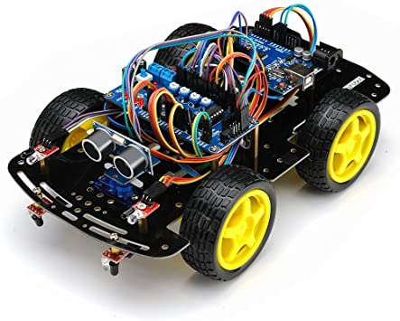
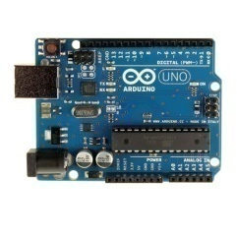
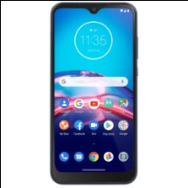
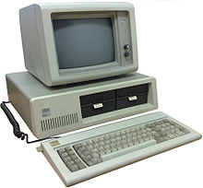
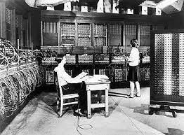
Chap.1:Evolution de l’informatique vers AmI
2. Evolution de l’informatique
L’informatique a connu cinq grandes évolution selon Jean-Baptiste Waldner
5G
4G
3G
2G
1G
1960
1980
1990
2000
2010

Slide 7
Chap.1:Evolution de l’informatique vers AmI
3. Informatique ubiquitaire (ambiante)
Le concept de l’informatique ambiante ou ubiquitaire (Ambient Computing) a été introduit pour la première fois par Mark Weiser durant les années 1980.
Selon M. Weiser, l’ordinateur sera intégré dans les objets de la vie courante et il deviendra invisible dans notre environnement de telle sorte qu’il rendrait continuellement des services indispensables sans que personne ne remarque sa présence.
Invisible: disparition physique et morale, selon Streitz et Nixon
4. Informatique pervasive (diffuse)
« L’accès pratique, grâce à une nouvelle classe d’appareils, à l’information pertinente avec la possibilité de prendre facilement des mesures à ce sujet quand vous en avez besoin et n’importe où. » (IBM)

Slide 8
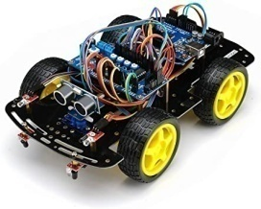
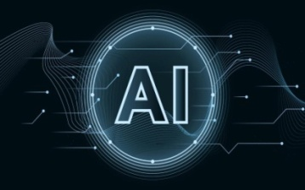
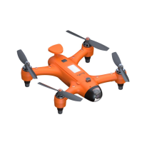
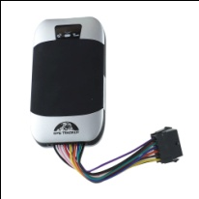
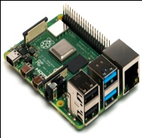
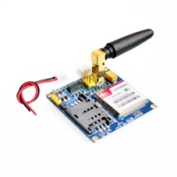
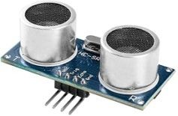
Chap.1:Evolution de l’informatique vers AmI
5. Evolution de l’informatique ubiquitaire en SIA
Prévisions
Recommandations
Info Ambiante
SIA
Décisions

Slide 9
Chap.1:Evolution de l’informatique vers AmI
6. Intelligence ambiante
L’intelligence ambiante (AmI: Ambient Intelligence ou SmE: Smart Environments) a été introduite pour la première fois par la société Philips dans le cadre de son projet (Vision of the Future) en 1998.
L’intelligence ambiante consiste à créer des environnements capables de:
prendre en compte les caractéristiques de chaque usager;
s’adapter et de répondre intelligemment aux besoins spécifiques des usagers;
agir de manière non intrusive et le plus souvent invisible;
permettre à l’usager d’accéder aux services de la façon la plus naturelle et intuitive possible, en exploitant: la reconnaissance vocale, gestuelle, faciale, etc.

Slide 10
Chap.1:Evolution de l’informatique vers AmI
6.1. Relation de l’AmI avec les autres domaines
IA
IHM
Robotique
Intelligence Ambiante (AmI)
Réseaux
Capteurs / Actionneurs

Slide 11
Chap.1:Evolution de l’informatique vers AmI
6.2. Architecture d’un SIA
Environnement externe
Actionneurs
Capteurs
Intergiciel (Middleware)
Composants de raisonnement et de prise de décision intelligents
Composants de gestion du système
Système Intelligent Ambiant

Slide 12
Chap.1:Evolution de l’informatique vers AmI
6.3. Caractéristiques d’un SIA
Un système intelligent ambiant doit avoir les caractéristiques suivantes:
Ubiquité (ubique en latin): capacité d’un utilisateur d’interagir en permanence avec les objets qui l’entourent (omniprésence);
Sensibilité au contexte: la faculté du système à percevoir en permanence la présence des objets, des personnes et des événements;
Interaction: l’utilisateur doit pouvoir interagir avec le système de façon la plus naturelle et intuitive;
Intelligence: la capacité du système à analyser et adapter dynamiquement son comportement;
Non-obstructivité: le système ne doit pas interférer à la vie privée de l’utilisateur

Slide 13
Chap.1:Evolution de l’informatique vers AmI
6.4. Missions d’un SIA
Les tâches les plus importantes d’un SIA sont définies comme suit:
personnalisation des profils des utilisateurs: le système doit apprendre les habitudes et les préférences des utilisateurs;
personnalisation des environnements: gérer les changements de l’environnement au cours du temps ;
diagnostic correct des situations;
suivi de l’occurrence des évènements;
intégration de dispositifs mobiles: nouveaux services par rapport aux besoins des utilisateurs;
Anticipation, prise de décision et réaction face à l’environnement.

Slide 14
Chap.1:Evolution de l’informatique vers AmI
7. Gestion du contexte dans les SIA
Dans les SIA, il est très important d’extraire des informations du contexte afin de pouvoir interagir correctement avec les utilisateurs et l’environnement. C’est pourquoi, il est d’abord important de comprendre ce concept de « contexte »
6.1. Catégories de contexte
Selon Tigli et al, quatre familles de contexte ont été identifiées par les chercheurs qui travaillent dans ce domaine:
A. Contexte généralisé: propose une définition générale du contexte
Définition 1: l’ensemble d’informations structuré et partagé qui évolue et sert l’interprétation.
Définition 2: le contexte est défini comme étant ce qui entoure et donne du sens à quelque chose d’autre.

Slide 15
Chap.1:Evolution de l’informatique vers AmI
7. Gestion du contexte
7.1. Catégories de contexte
B. Contexte géolocalisé : elle se réfère principalement à la géolocalisation de l’utilisateur, identité et état des personnes ainsi que les objets qui entourent l’utilisateur.
Où es-tu
Avec qui es-tu?
Contexte géolocalisé
De quels objets disposes-tu ?

Slide 16
Chap.1:Evolution de l’informatique vers AmI
7. Gestion du contexte
7.1. Catégories de contexte
C. Contexte environnemental: cette famille a introduit de nouveaux paramètres pour définir le contexte, à savoir:
l’heure;
la saison;
la température;
l’identité;
la localisation de l’utilisateur.

Slide 17
Chap.1:Evolution de l’informatique vers AmI
7. Gestion du contexte
7.1. Catégories de contexte
D. Contexte unifié : ce contexte est défini comme étant une situation donnée par les réponses à six questions:
Qui (Who) ?
Quoi (What) ?
Où (Where) ?
Quand (When) ?
Comment (How) ?
Pourquoi (Why) ?
EN SOMME: il n'y a pas de contexte sans contexte : le contexte n’existe pas en tant que tel, il est défini en fonction des objectifs à atteindre qui représentent sa finalité (utilité)

Slide 18
Chap.1:Evolution de l’informatique vers AmI
7. Gestion du contexte
7.2. Sensibilité au contexte (context-awareness)
Le changement et l’évolution continuelle du contexte est due en grande partie à l’environnement, aux équipements mobiles qui sont de plus en plus interconnectés et qui peuvent se connecter et se déconnecter facilement.
Donc, un système sensible au contexte doit être:
Adaptable au contexte
Réactif (localisation des usagers, des objets à proximité, etc)
Dirigé (sensible) par l’environnement (aux événements);
Utile en fournissant des informations et des services pertinents.

Slide 19
Chap.1:Evolution de l’informatique vers AmI
Données des capteurs, GPS
Des réseaux sociaux, etc.
7. Gestion du contexte
7.3. Cycle de vie du contexte
Graphes
Langages Objets (ContextUML)
XML,
Ontologies…
Basé requêtes
Diffusion, abonnement
Acquisition du contexte
Dissémination du contexte
Modélisation du contexte
Raisonnement du contexte
Apprentissage
Inférence (déduction)

Slide 20
Chap.1:Evolution de l’informatique vers AmI
7. Gestion du contexte
7.4. Types de systèmes sensibles au contexte
Système sensible à la localisation
…
Système sensible aux activités
Système sensible au contexte
Système sensible au social
Système sensible à l’émotion

Slide 21
Chap.1:Evolution de l’informatique vers AmI
FIN DU CHAPITRE 1

Slide 22
Chap.1:Evolution de l’informatique vers AmI
Références
[1]: ZAIGHAM Mahmood, « Guide to Ambient Intelligence in the IoT Environment: Principles, Technologies and Applications ». Computer Communications and Networks, Springer, 2019.
[2]: ACHROUFENE Achour, « Contribution au traitement de connaissances imparfaites dans les environnements intelligents ambiants : Application à la localisation ». Thèse de doctorat, université de Béjaia, Algérie, 2019.
[3]: MAZAC Sébastien, «Système Multi-Agent Ambiant pour faciliter l’autonomie et l’accessibilité aux espaces publics des personnes ayant des déficiences cognitives» . Thèse de doctorat, université de Toulouse 3, France, 2018.
[4] Marco Di Felice, «Principles of Context-Aware Computing: DEFINITION, ARCHITECTURES, APPLICATIONS», support de cours, université de la Bologne, Italie.

